Slide 1
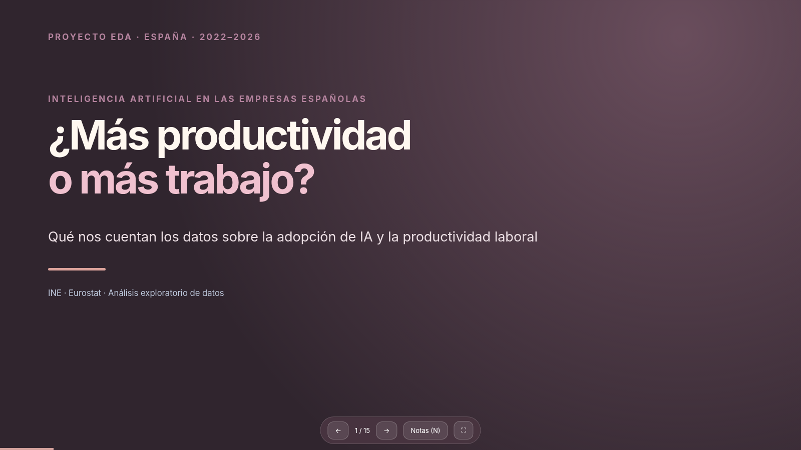


Slide 2
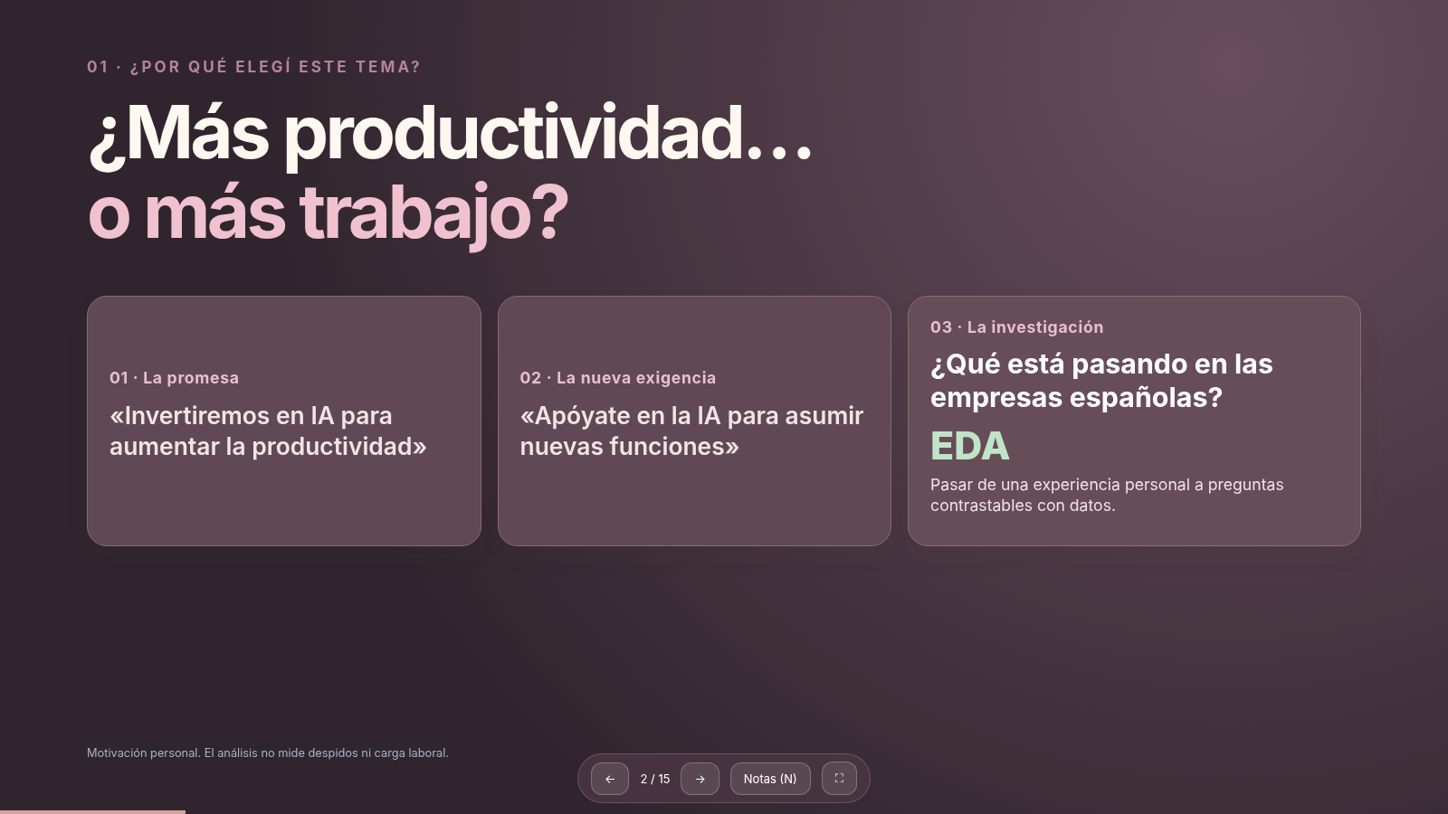

Slide 3
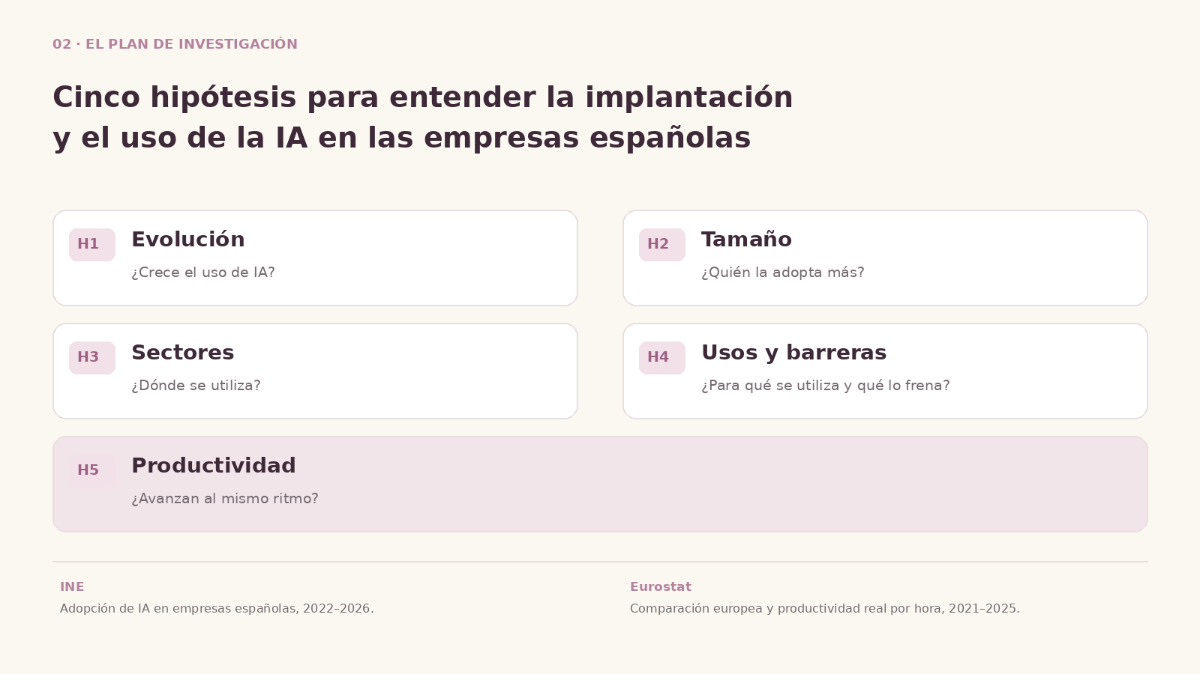
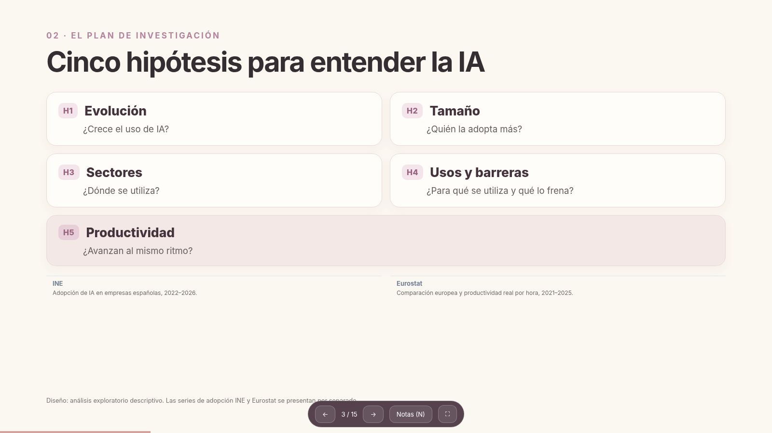
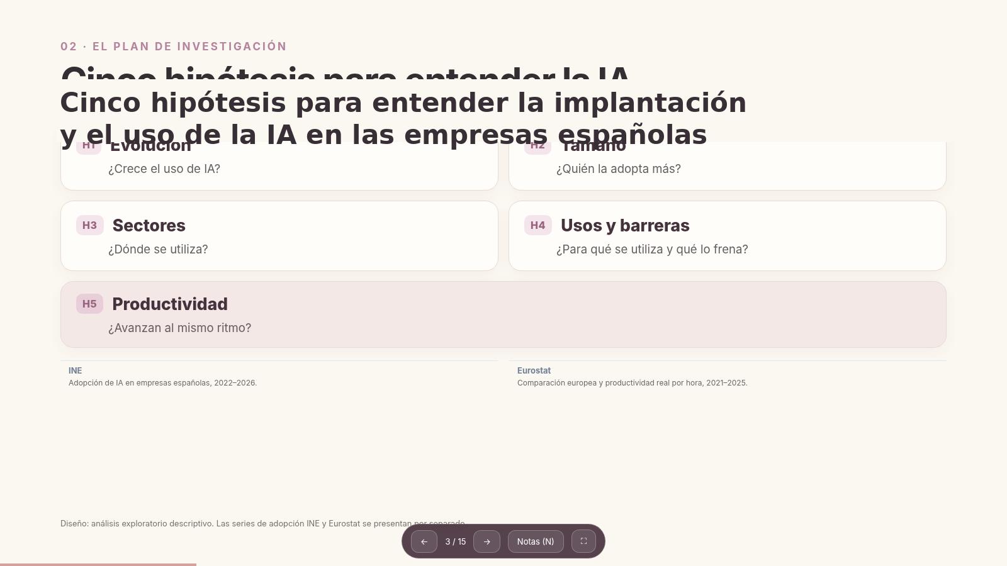
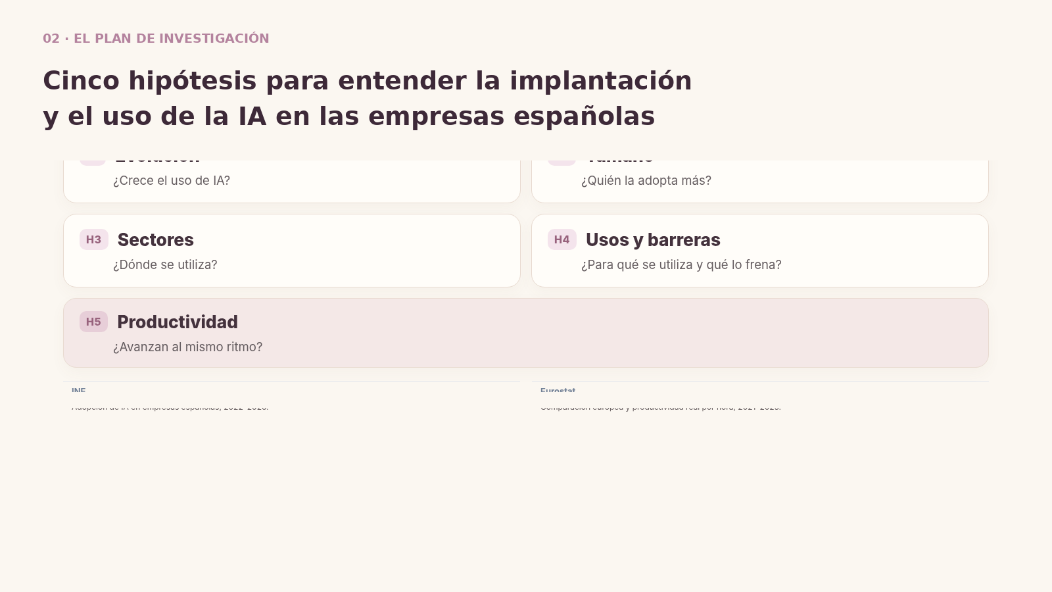

Slide 4
Vamos a verlo.

Slide 5
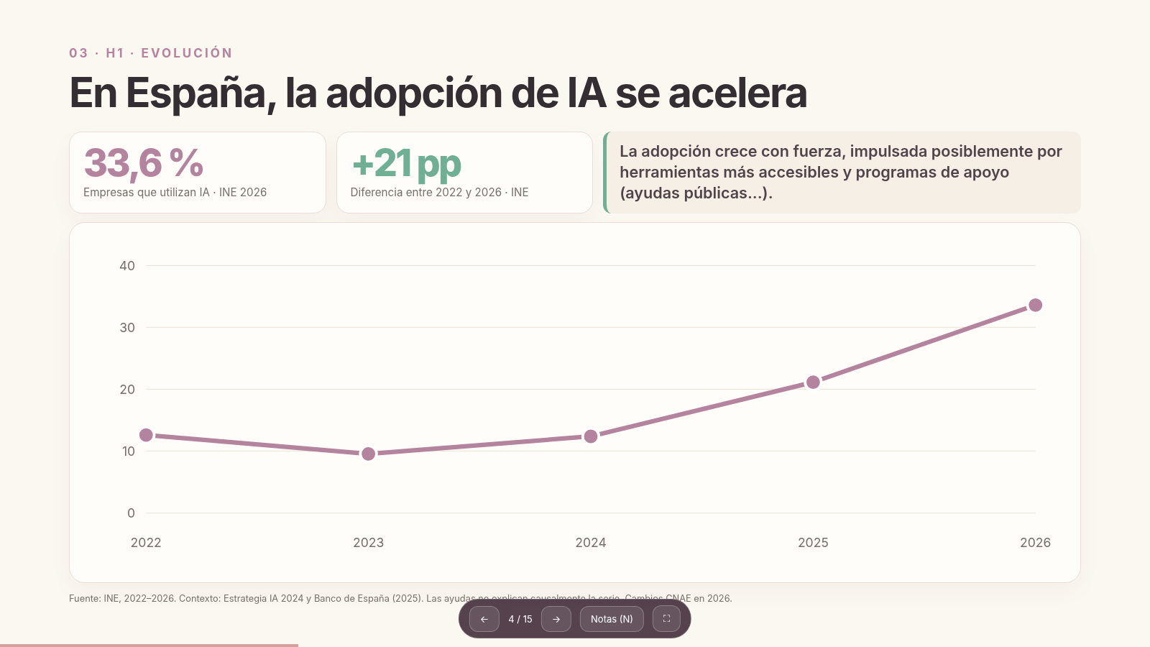

Slide 6
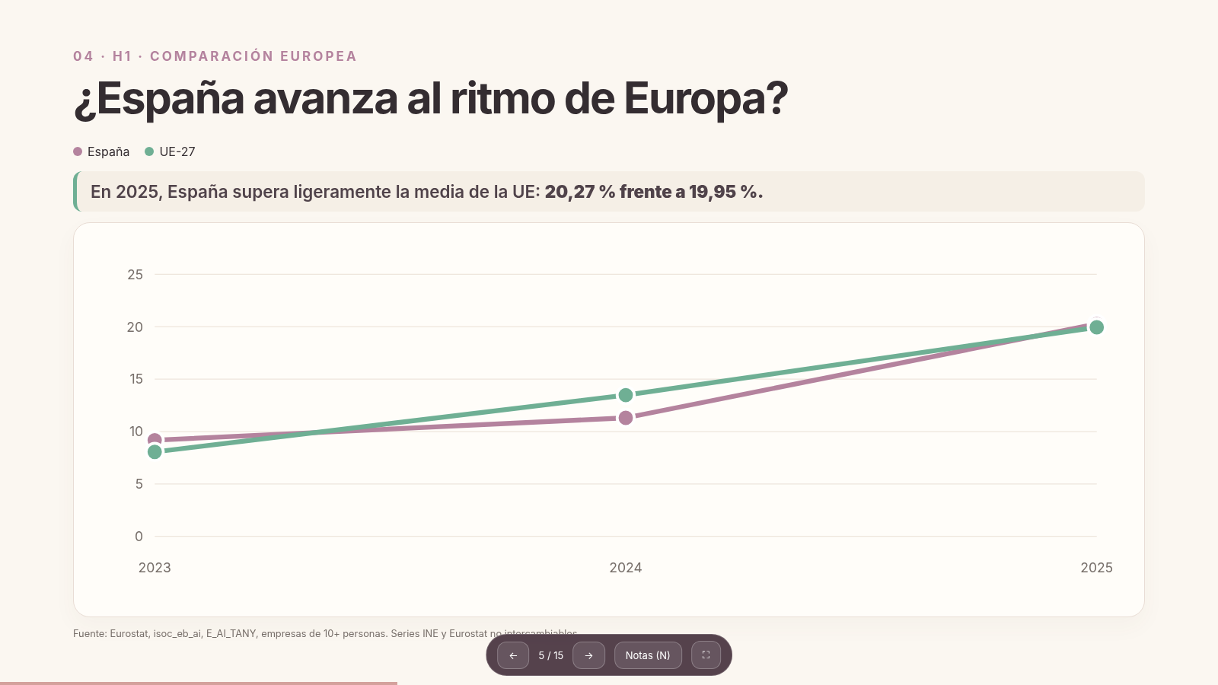

Slide 7
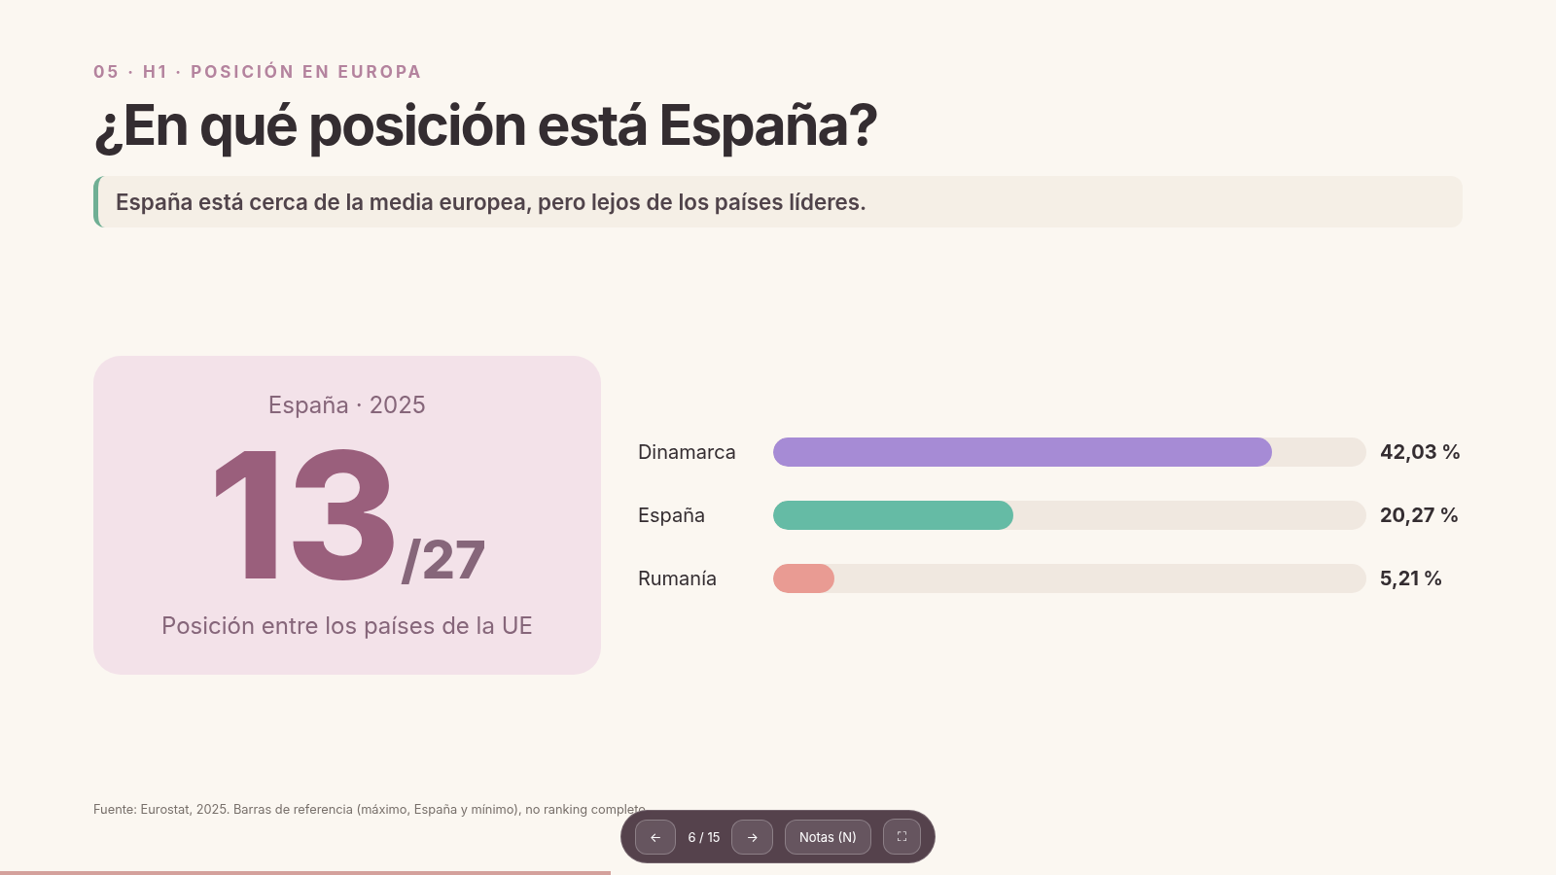

Slide 8
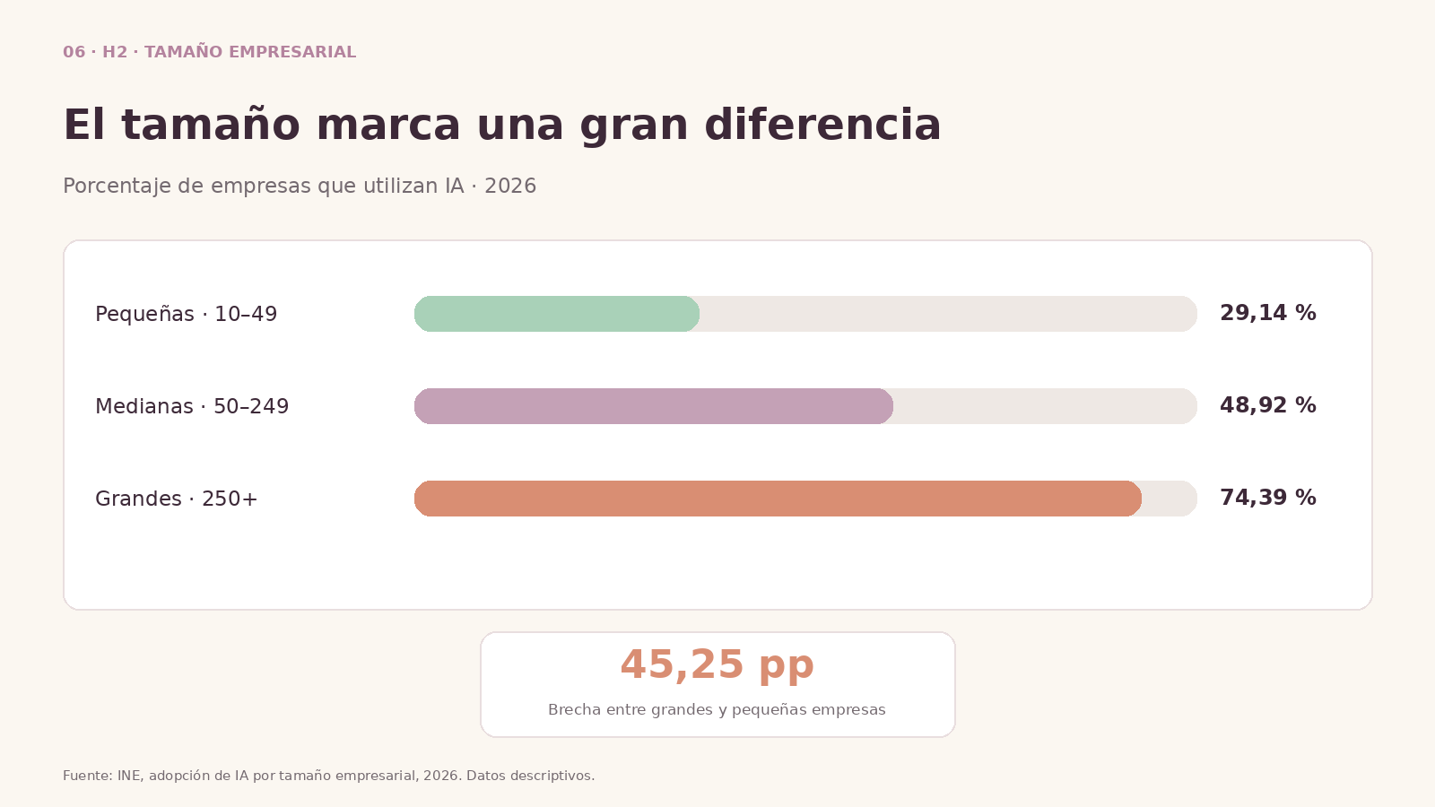
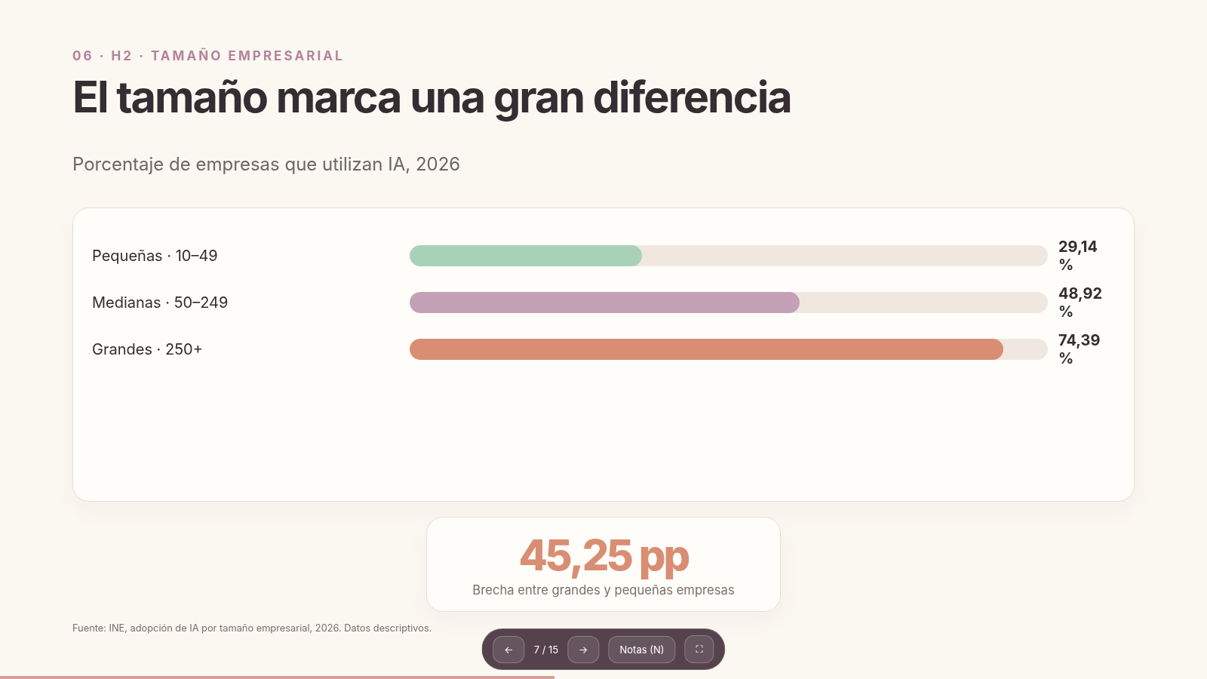
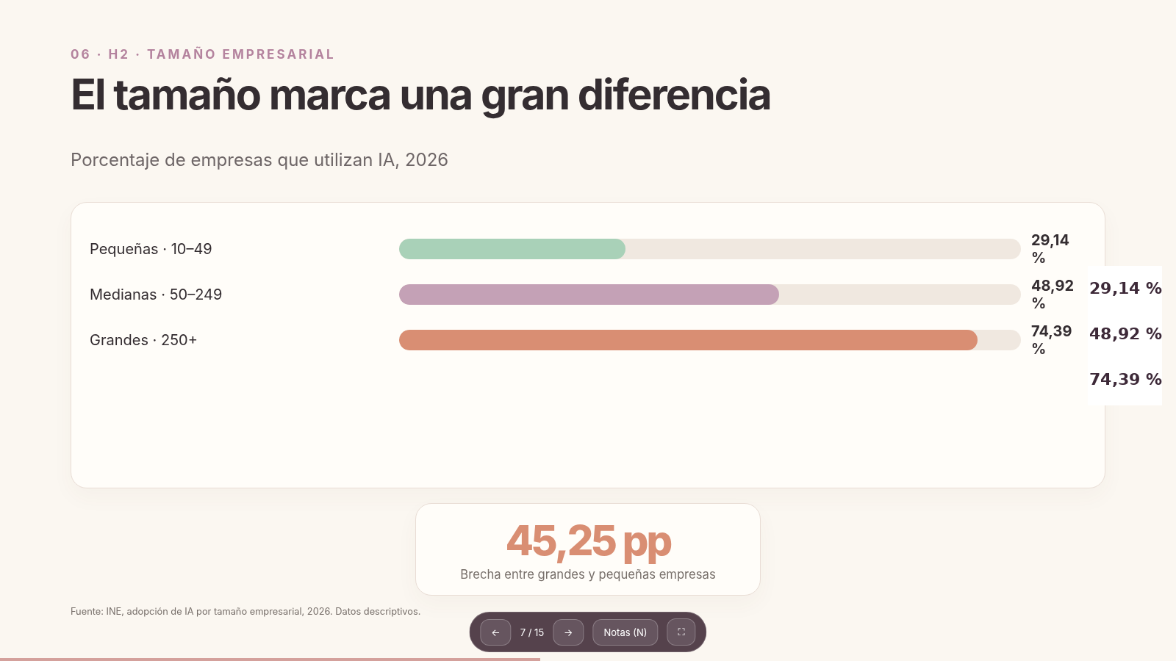
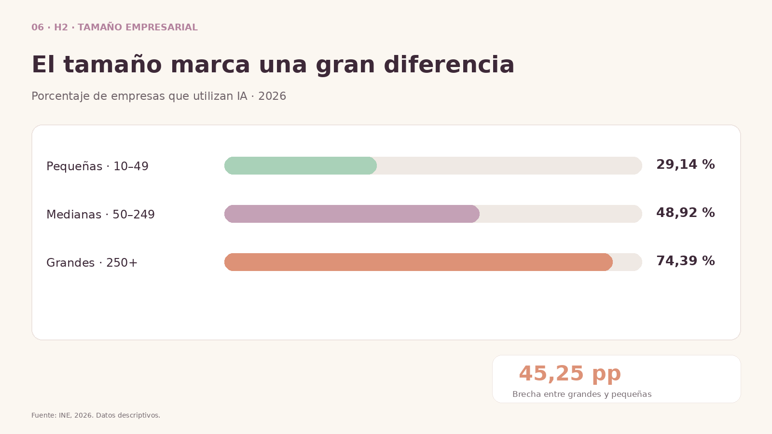

Slide 9
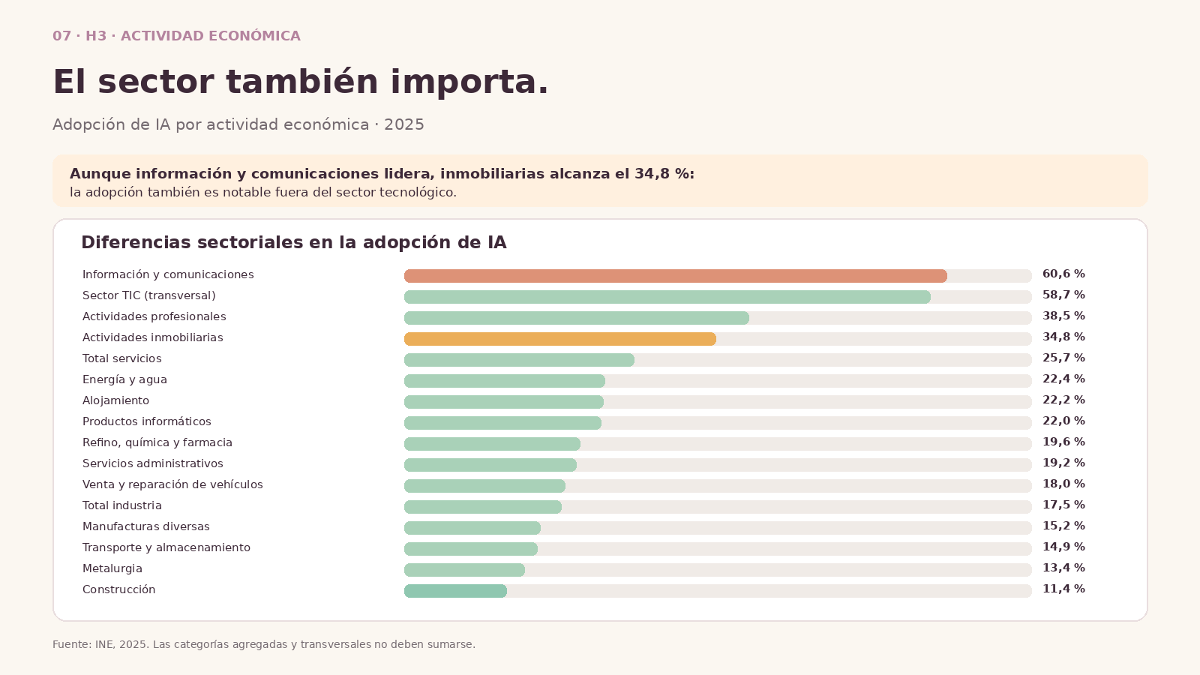
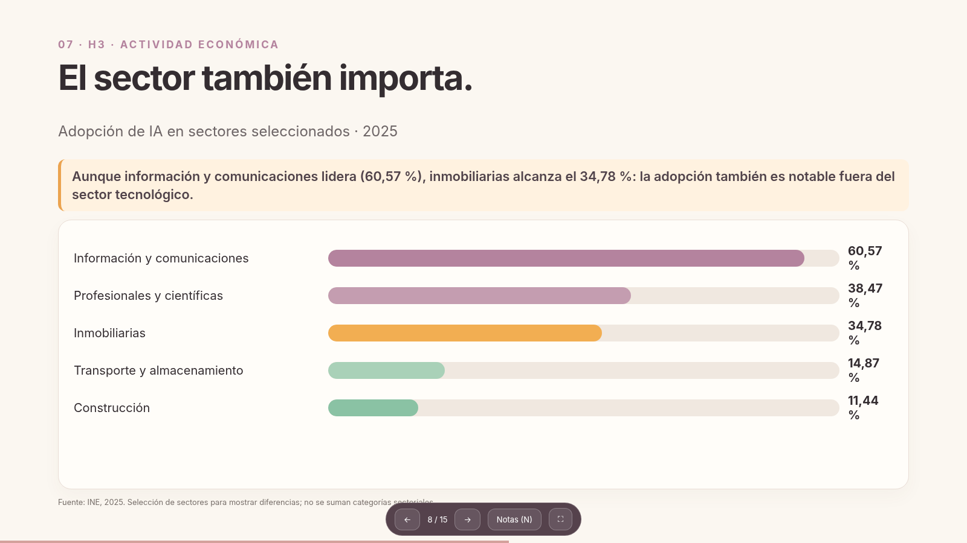
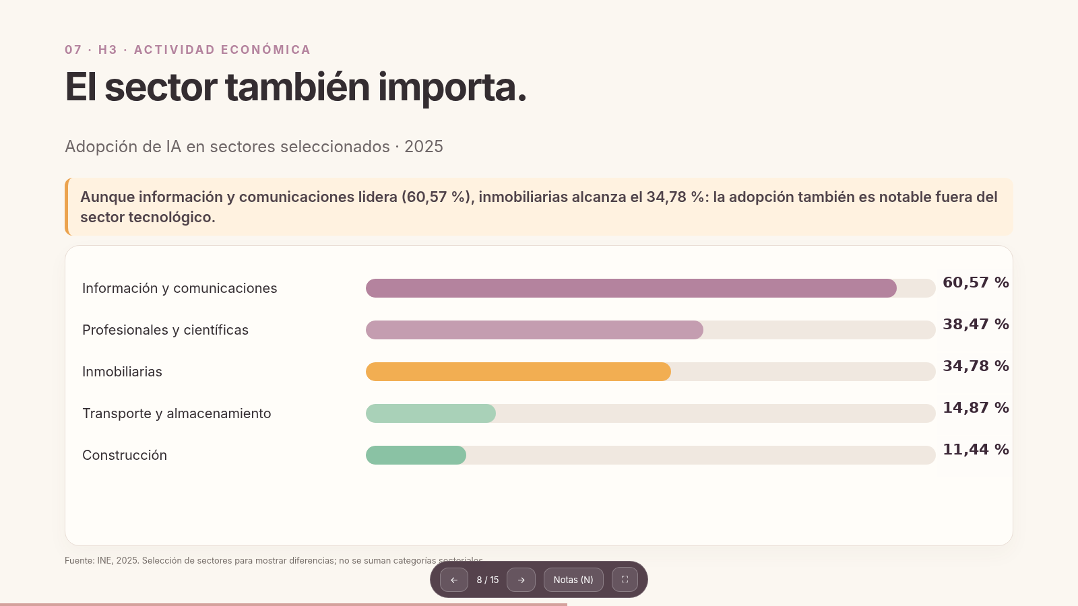
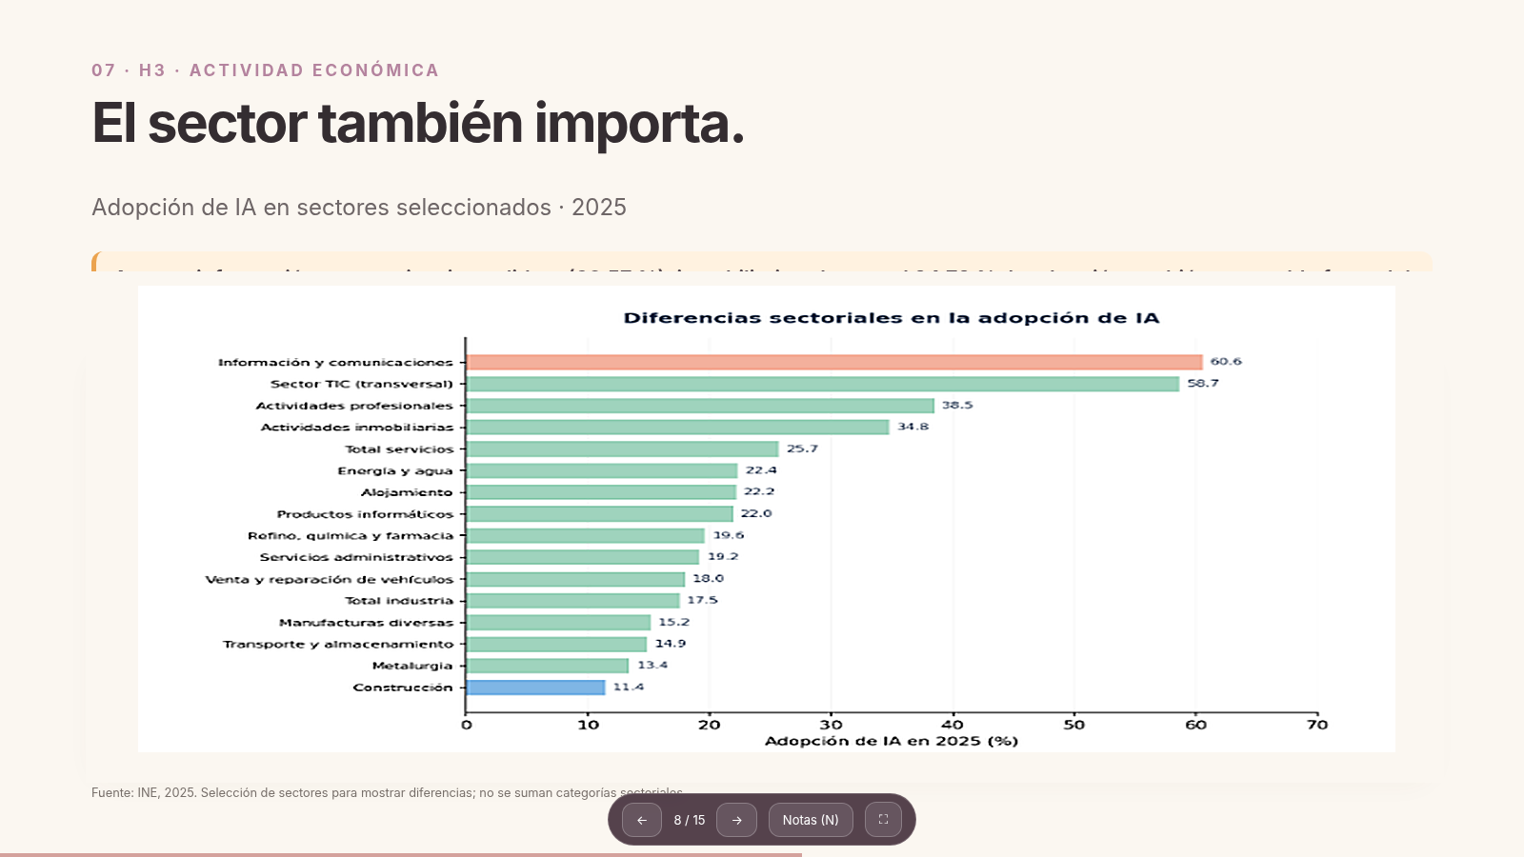
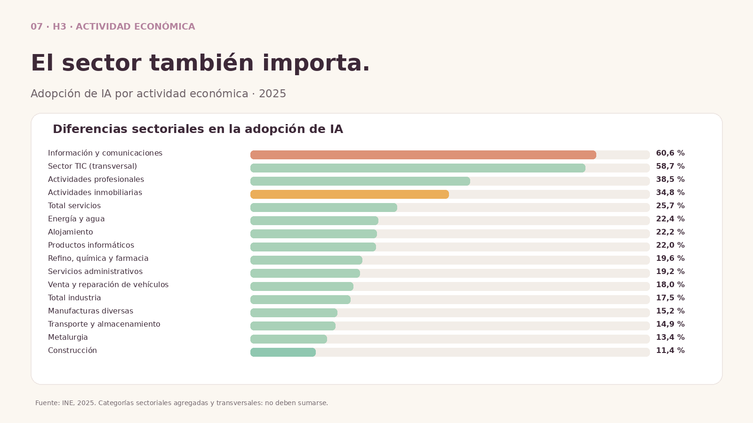

Slide 10
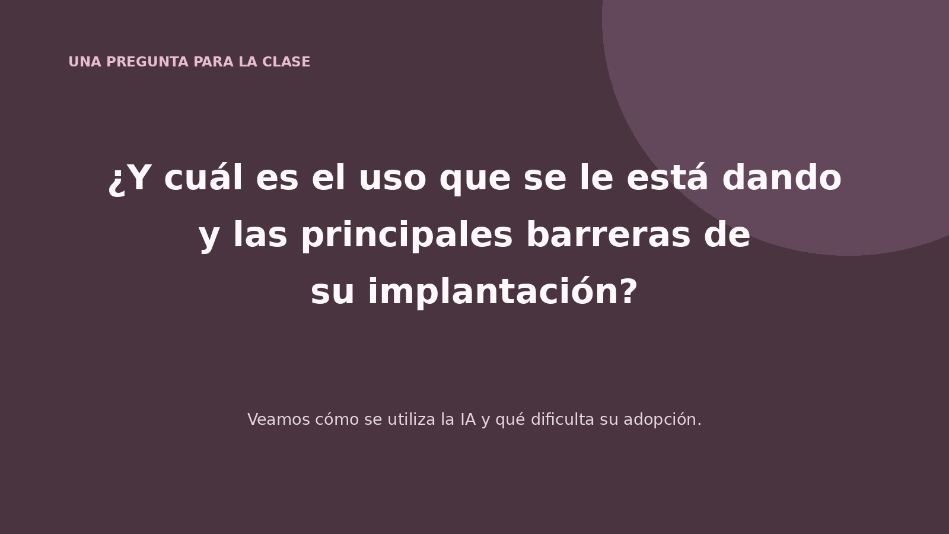
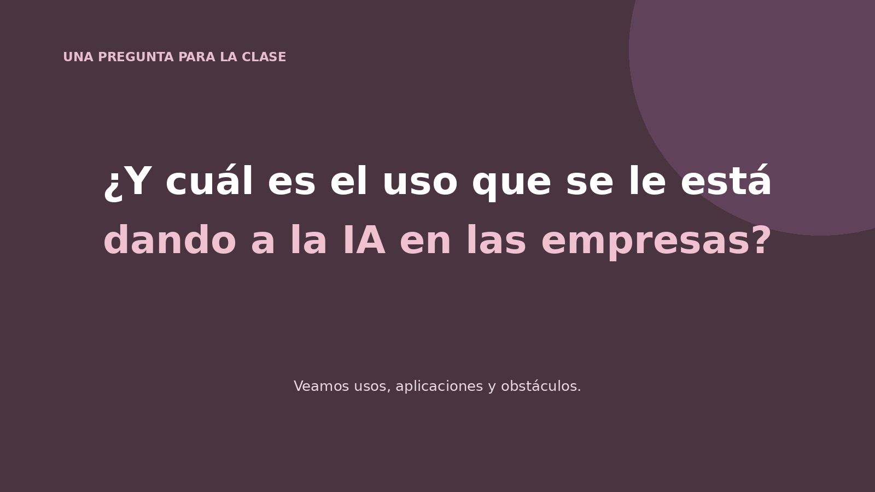

Slide 11
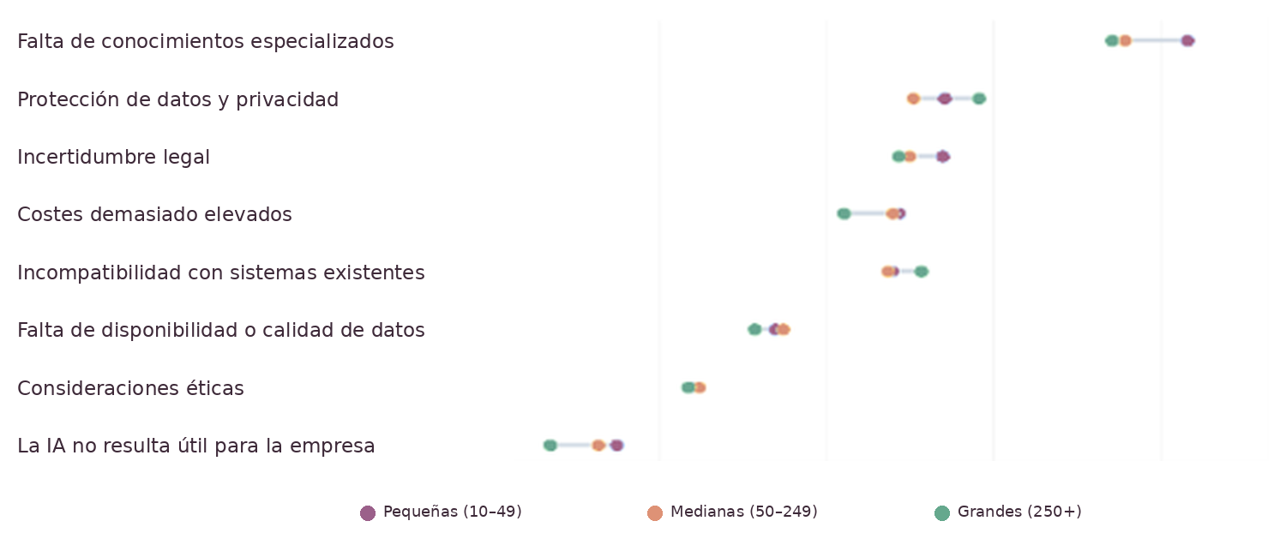
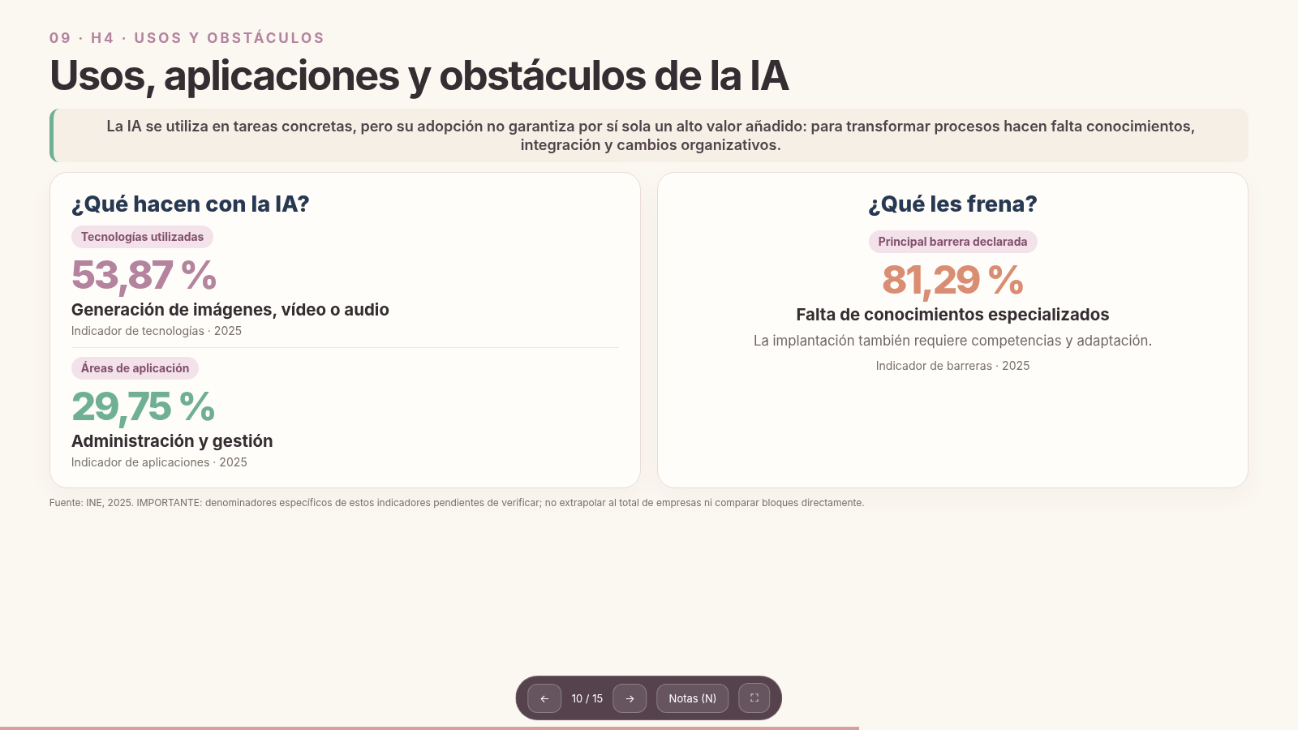
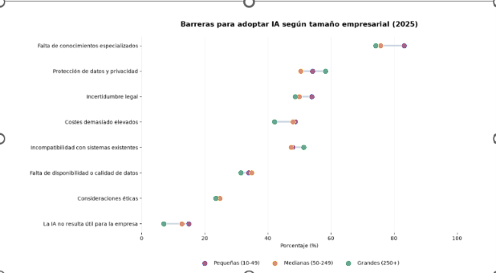
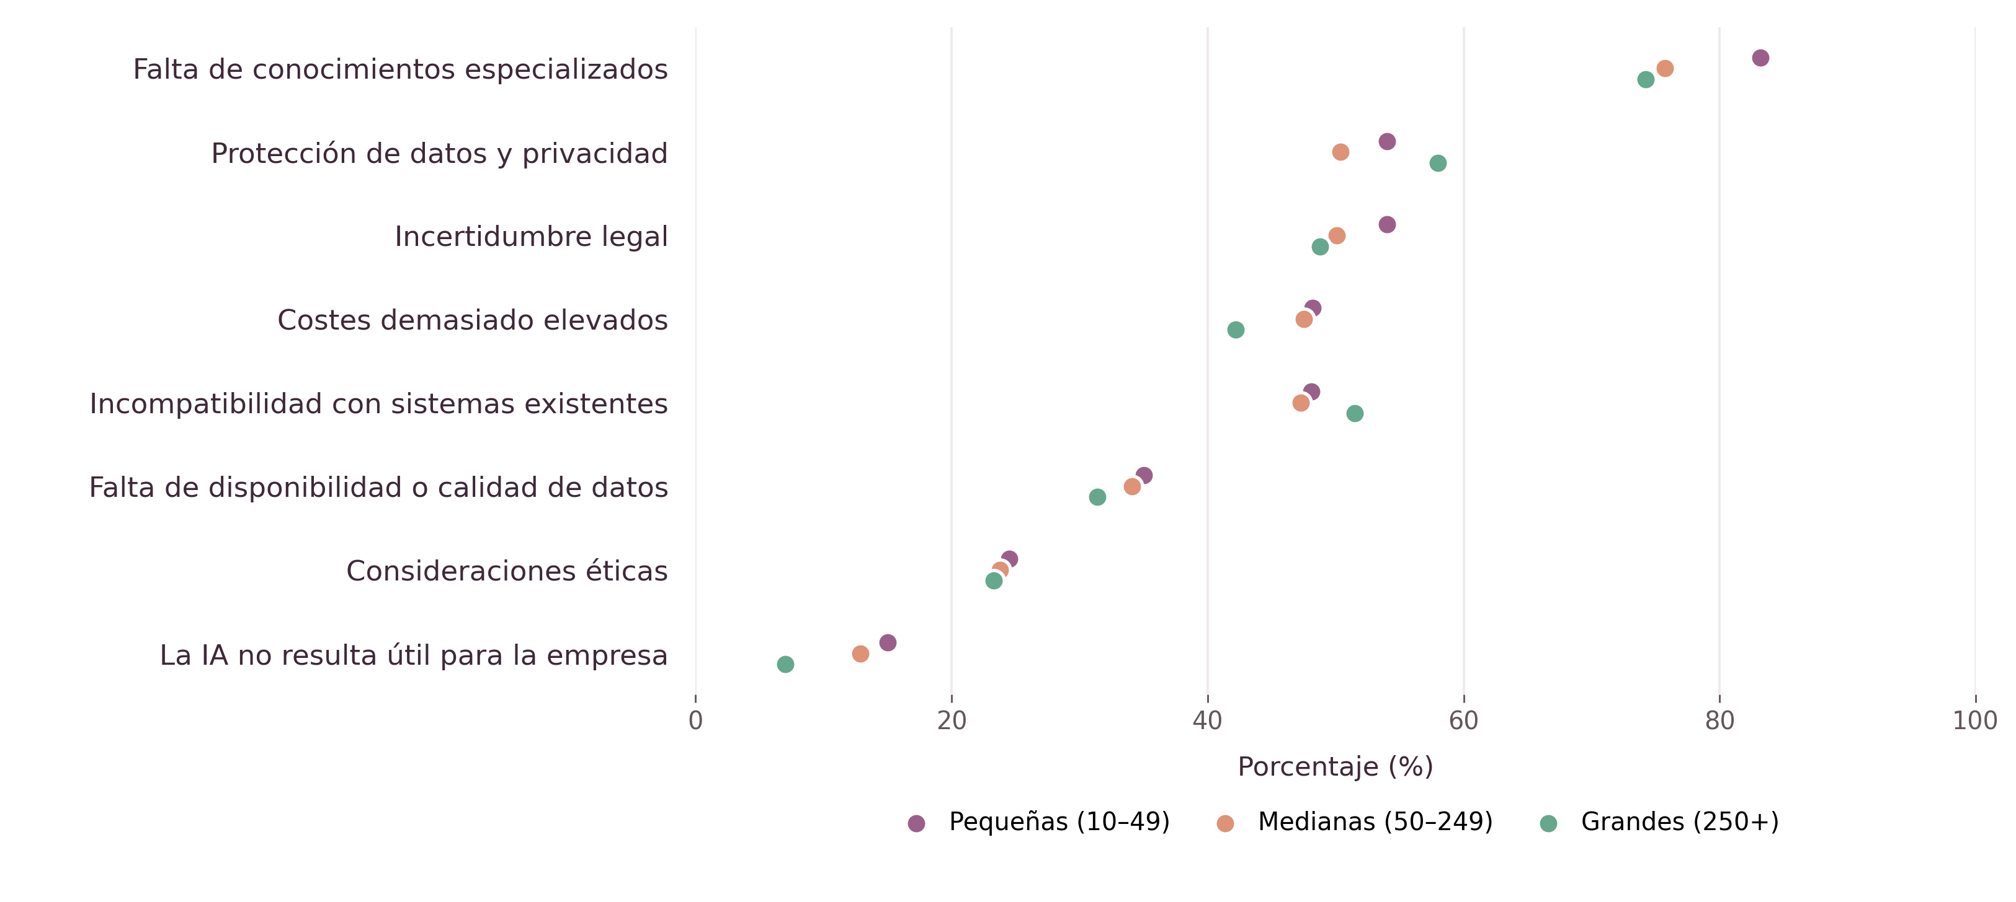
H4 · USOS Y BARRERAS DE LA IA
La IA no genera valor por sí sola: necesita formación e integración
La falta de conocimientos destaca entre las barreras; para transformar procesos también hacen falta cambios organizativos.
Barreras para adoptar IA según tamaño empresarial · 2025
¿QUÉ NOS DICEN LOS DATOS?
TECNOLOGÍAS
53,87 %
Generación de imágenes, vídeo o audio
APLICACIONES
29,75 %
Administración y gestión
BARRERA DESTACADA
81,29 %
Falta de conocimientos especializados
Fuente: INE, 2025. Tecnologías, aplicaciones y barreras pueden tener denominadores distintos.

Slide 12
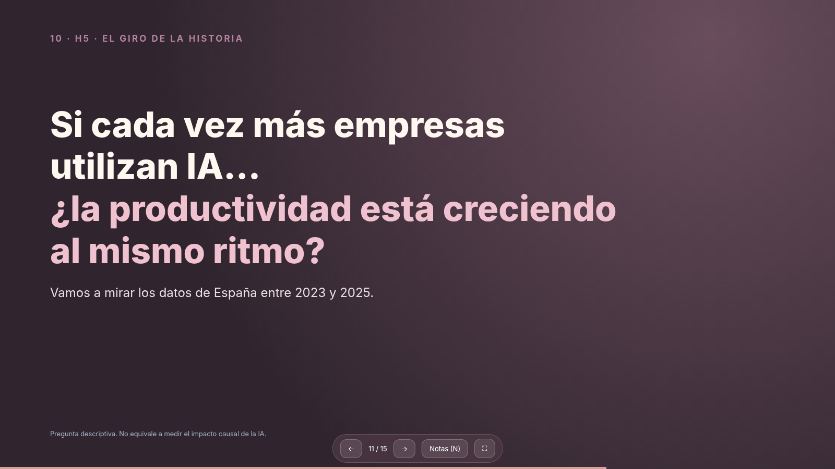

Slide 13
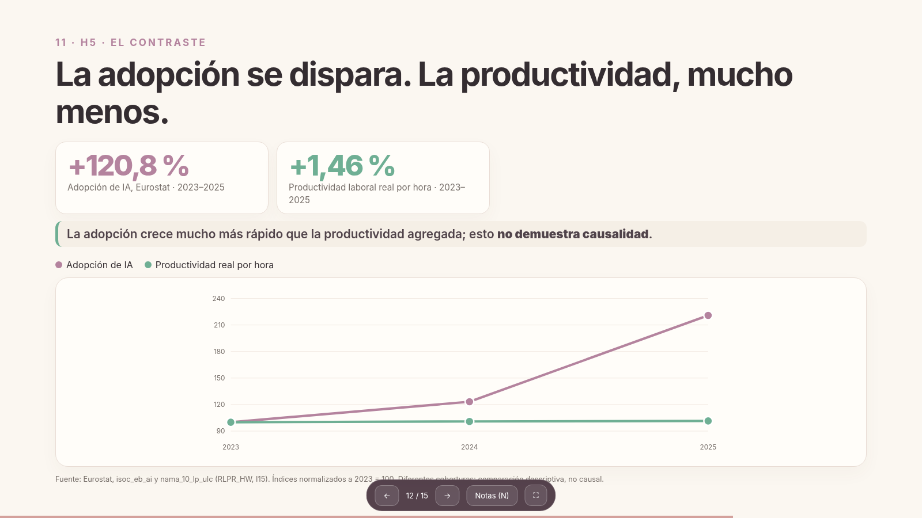

Slide 14
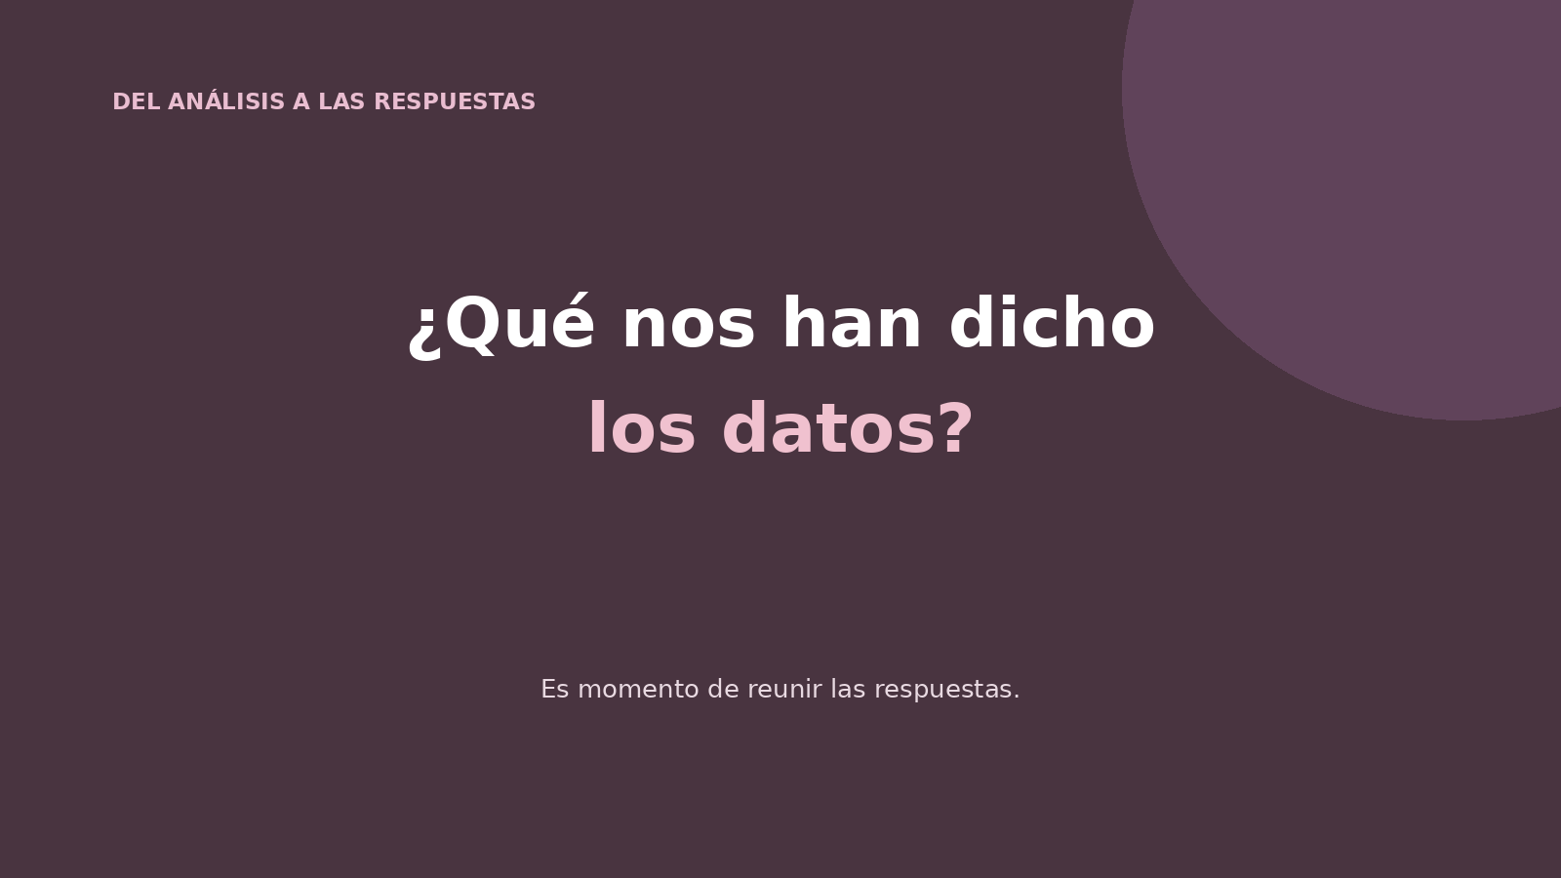

Slide 15
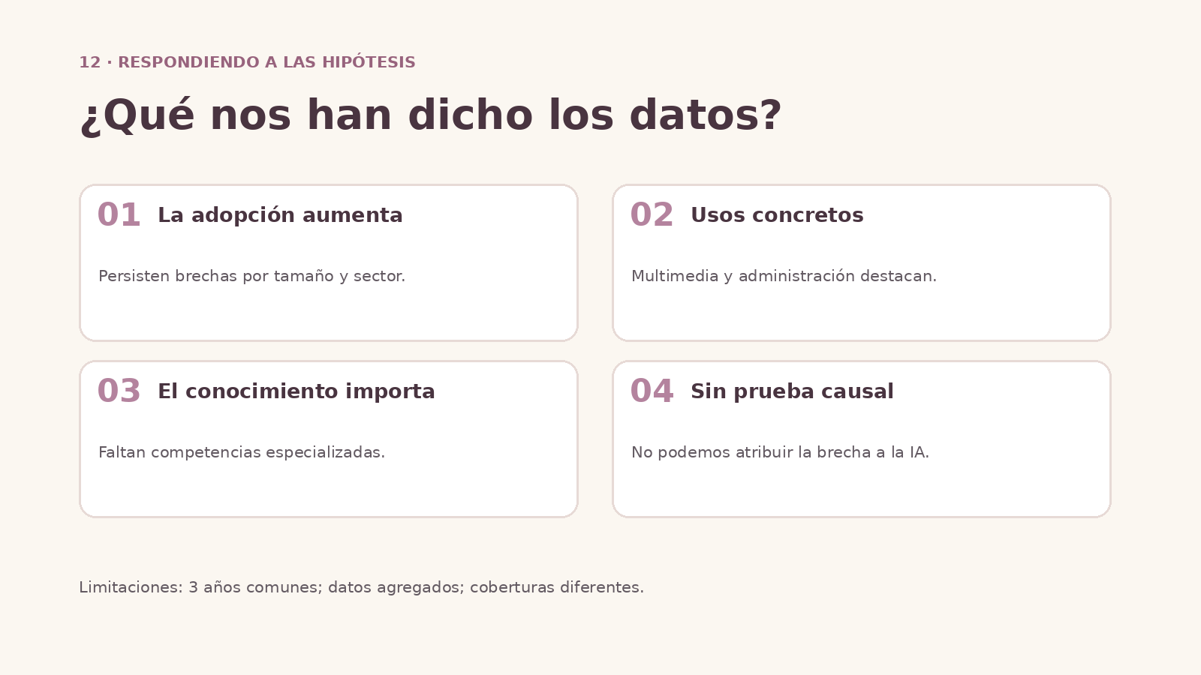
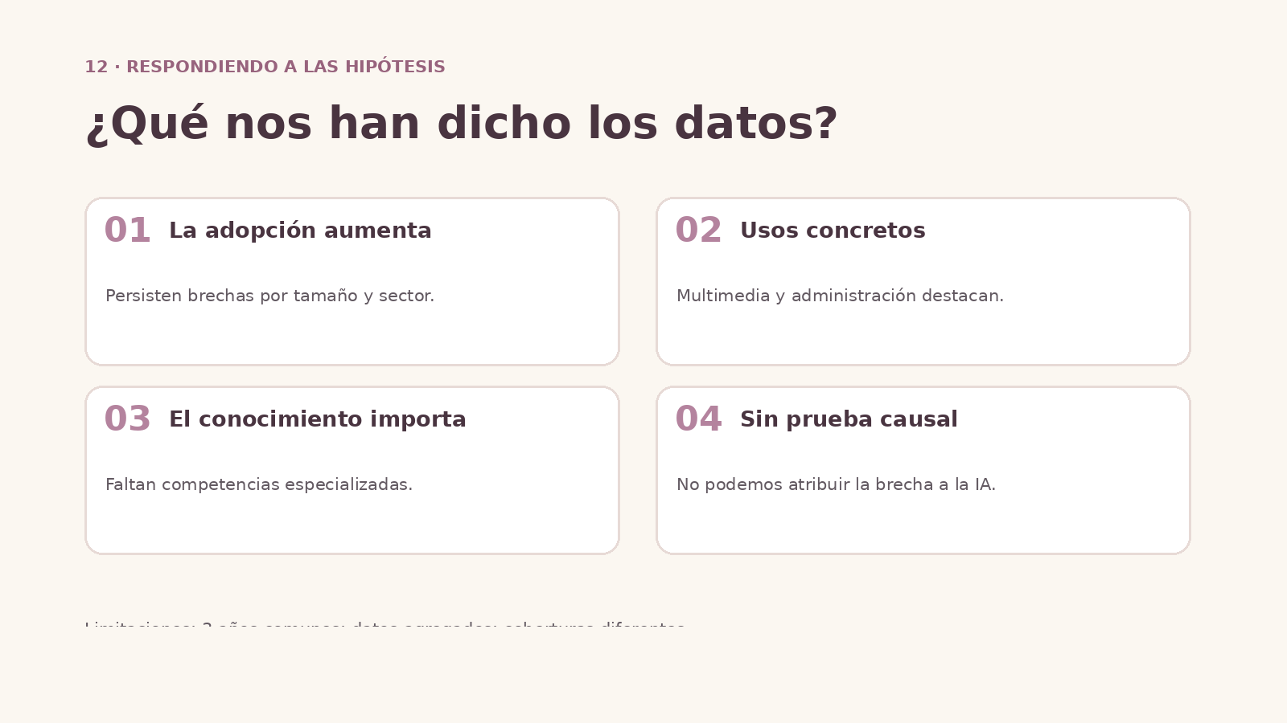

12 · RESPONDIENDO A LAS HIPÓTESIS
¿Qué nos han dicho los datos?
01
02
03
04
La adopción aumenta
La IA ya tiene usos concretos
El conocimiento importa
No hay prueba causal
Pero persisten grandes brechas por tamaño y sector.
Destacan la generación de contenido multimedia y su aplicación en administración y gestión.
La falta de competencias especializadas destaca entre las barreras.
La productividad agregada crece mucho menos, pero no podemos atribuir esa diferencia a la IA.
Síntesis del EDA. No se ha analizado directamente empleo, despidos ni carga laboral.

Slide 16
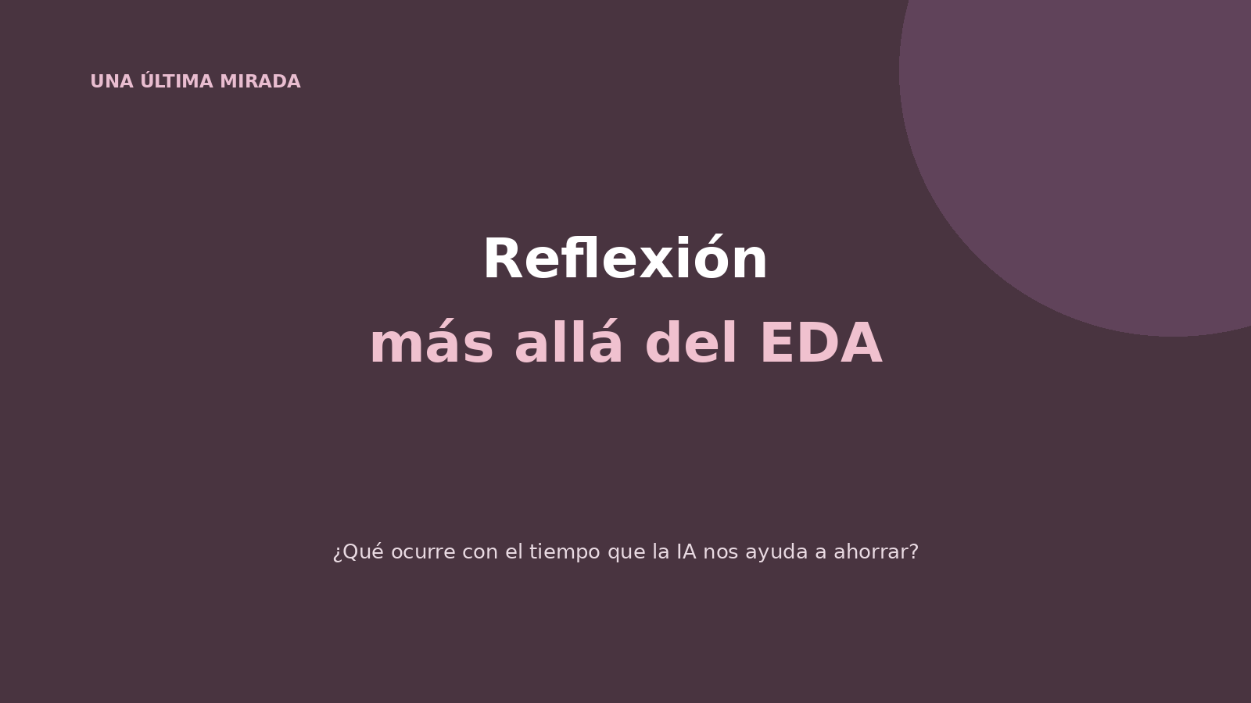

Slide 17
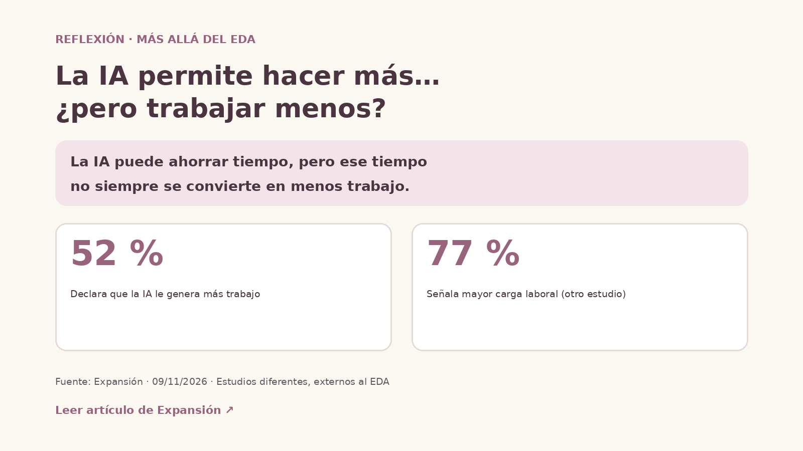

Slide 18
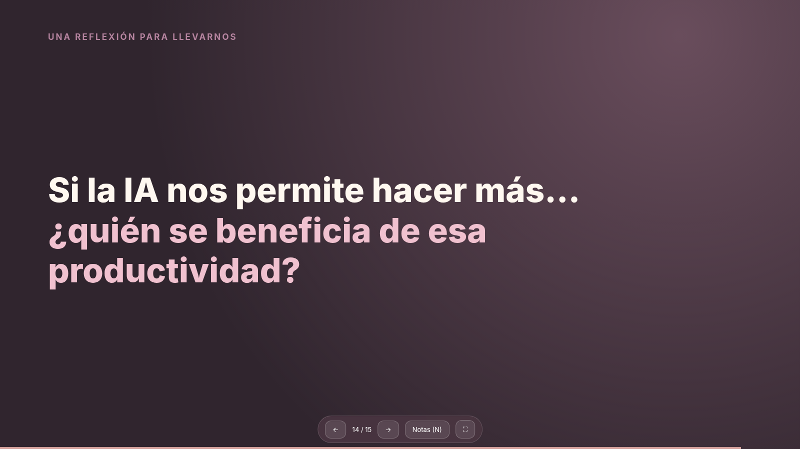

Slide 19


